Slide 1
Laboratorio ASD lez. 13
Francesco Camastra
francesco.camastra@uniparthenope.it

Slide 2
Docenti
Prof. Francesco Camastra (titolare del corso)

Slide 3
Orari
Martedì 14.30-16.30
(aula Informatica 1, Secondo Piano)
Mercoledì 16.30-18.30
(aula Informatica 1, Secondo Piano)

Slide 4
Ricevimento
Orario: Mercoledì 12.00-16.00
Dove: Stanza 430, Quarto piano, Centro Direzionale, Isola C4
Per il ricevimento è OBBLIGATORIO inviare una email di prenotazione almeno due giorni prima del giorno di ricevimento.
email del Docente: francesco.camastra@uniparthenope.it
Pagina del Docente: dsa.uniparthenope.it/francesco.camastra

Slide 5
Prerequisiti
Programmazione I
Programmazione II
NOTA BENE: Le propedeuticità non sono obbligatorie….. Ossia potete sostenere l’ esame senza aver dato Programmazione I e Programmazione II

Slide 6
Frequenza
La Frequenza del laboratorio non è obbligatoria

Slide 7
Modalità dell’ esame
Esame Congiunto con Algoritmi e Strutture Dati
Svolgimento di un progetto da scegliersi tra una lista di progetti che verrà comunicata

Slide 8
Testi Consigliati
ALGORITMI:
Robert Sedgewick, Algoritmi in C++, Addison Wesley
Cormen, Leiserson, Rivest, Stein, Introduzione agli Algoritmi e alle strutture Dati (seconda edizione), Mc Graw Hill.
Linguaggio C++
B. Stroustrup, The C++ programming Language, Addison Wesley ( in Italiano: "C++ Linguaggio, libreria standard, principi di programmazione", Addison-Wesley, ISBN:88-7192-078-3)
Qualunque manuale universitario di C++ può andar bene …

Slide 9
Programma del Corso (orientativo)
Linguaggio C++
Divide-et-Impera. Mergesort
Algoritmi di Ordinamento (Quicksort, RadixSort, Bubble Sort, Bucket Sort)
Algoritmi Greedy
Algoritmi di Programmazione Dinamica (Problema dello Zaino)
Heap and Heapsort
Alberi binari di Ricerca
Alberi Red-Black
Tabelle Hash
Algoritmi su Grafi

Slide 10
Ordinamento per confronti:
Limite inferiore
Gli ordinamenti per confronti possono essere visti astrattamente in termini di alberi di decisione.
Quando raggiunge una foglia, l’ albero ha trovato il suo ordinamento.
Poiché qualsiasi algoritmo di ordinamento corretto deve essere in grado di produrre ogni permutazione del suo input, condizione necessaria è che ciascuna delle n! permutazioni compaia come una foglia dell’ albero. E che ciascuna di queste foglie sia raggiungibile attraverso un percorso di nodi che parta dalla radice.

Slide 11
(cont.)
La lunghezza del cammino semplice più lungo a una delle sue foglie raggiungibili rappresenta il numero dei confronti che svolgerà il corrispettivo algoritmo nel caso peggiore.
Quindi il numero dei confronti nel caso peggiore è dato dall’ altezza del suo albero di decisione.

Slide 12
Teorema
Qualsiasi algoritmo di ordinamento per confronti richiede Ω(n log n).

Slide 13
Dimostrazione
L’ altezza dell’ albero di decisione dove ogni permutazione appaia come una foglia raggiungibile fornisce il limite inferiore.
Supponiamo che l’ albero abbia altezza h con l foglie raggiungibili che corrisponde ad un ordinamento di n elementi.
Ogni permutazione dell’ input compare in una foglia, si ha n! ≤l . Ma ogni albero ha al più 2^{h} foglie. Quindi si ha: n! ≤l≤ 2^{h}.
Ma si ottiene log(n!)≤h e ricordando la formula di Stirling (n! ~ n^{n}e^{-n}) abbiamo che h= Ω(n log n).

Slide 14
Counting Sort
Il Counting sort è un algoritmo di ordinamento per valori numerici interi con complessità O(n+m), dove n è la lunghezza dell'array e m è pari a max(A)-min(A)+1.
I valori max(A) e min(A) sono rispettivamente l'elemento più grande e l'elemento più piccolo dell'array.
Counting sort non è basato su confronti e scambi e conviene utilizzarlo quando il valore di m è piccolo rispetto a n, altrimenti risulterebbero più veloci altri algoritmi.
Counting sort prende in ingresso un vettore, restituisce un secondo vettore ordinato ed utilizza un vettore di appoggio per l’ elaborazione.

Slide 15
Spiegazione Intuitiva di Counting Sort
L'algoritmo conta il numero di occorrenze di ciascun valore presente nell'array da ordinare, memorizzando questa informazione in un array temporaneo di dimensione pari all'intervallo di valori. Il numero di ripetizioni dei valori inferiori indica la posizione del valore immediatamente successivo.
Si calcolano i valori massimo, max(A), e minimo, min(A), dell'array e si prepara un array ausiliario C di dimensione pari all'intervallo dei valori con C[i] che rappresenta la frequenza dell'elemento i + min(A) nell'array di partenza A. Si visita l'array A aumentando l'elemento di C corrispondente. Dopo si visita l'array C in ordine e si scrivono su A, C[i] copie del valore i + min(A).

Slide 16
Complessità
L'algoritmo esegue due iterazioni, una di lunghezza n per il calcolo delle occorrenze dei valori e una di lunghezza m per la l'impostazione delle posizioni finali dei valori. La complessità totale è quindi O(n + m), dove n è la lunghezza dell'array da ordinare e m è pari a max(A) − min(A) + 1 (max(A) e min(A) sono rispettivamente l'elemento più grande e l'elemento più piccolo dell'array) ovvero è il range dei valori contenuti nell'array.
Non è basato su confronti e scambi e conviene utilizzarlo quando il valore di m è O(n), nel qual caso l'algoritmo è O(n), altrimenti risulterebbero più veloci altri algoritmi.

Slide 17
Counting Sort(A[])
min ← max ← A[0] //Calcolo degli elementi max e min
for i ← 1 to length[A] do
if (A[i] > max) then max ← A[i]
else if(A[i] < min) then min ← A[i]
//Costruzione dell'array C * crea un array C di dimensione max - min + 1
for i ← 0 to length[C] do C[i] ← 0 //inizializza a zero gli elementi di C
for i ← 0 to length[A] do //aumenta il numero di volte che si è incontrato il valore
C[A[i] - min] = C[A[i] - min] + 1
//Ordinamento in base al contenuto dell'array delle frequenze C
k ← 0 //indice per l'array A
for i ← 0 to length[C] do
while C[i] > 0 do //scrive C[i] volte il valore (i + min) nell'array A
A[k] ← i + min
k ← k + 1
C[i] ← C[i] - 1

Slide 18
Stabilità del Counting Sort
L’algoritmo Counting Sort non è un metodo di ordinamento stabile
infatti elementi con lo stesso valore non compaiono nel vettore risultato B nello stesso ordine che avevano nel vettore di ingresso A

Slide 19
#include <iostream>
using namespace std;
void countingSort(int *A, int lengthA) { //Calcolo degli elementi max e min
int max=A[0], min=A[0];
for(int i=1; i<lengthA; i++) { if(A[i]>max) max=A[i];
else if(A[i]<min) min=A[i];
}
int lengthC=max-min+1; //Costruzione dell'array
int *C = new int[lengthC]; //crea l'array C
for(int i=0; i<lengthC; i++) C[i]=0; //inizializza a zero gli elementi di C
for(int i=0; i<lengthA; i++) C[ A[i]-min ]++;
//aumenta il numero di volte che si è incontrato il valore
//Ordinamento in base al contenuto dell'array delle frequenze C
int k=0; //indice per l'array A
for(int i=0; i<lengthC; i++){
int valore=i+min;
while(C[i]>0){ //scrive C[i] volte il valore nell'array A
A[k++]=i+min; C[i]--;
}
}
delete[ ] C;
}

Slide 20
int main()
{
int numvar;
cout <<"Inserisci il numero di elementi del vettore: ";
cin >> numvar;
int *a = new int[numvar]; // Input del vettore
for(int j=0; j <numvar; j++)
{
cout << "Inserisci l'elemento con indice " << j << ": ";
cin >> a[j];
}
countingSort(a, numvar);
// Stampa in output il vettore ordinato
for (int idx=0;idx<numvar;idx++)
cout << "Elemento[" << idx << "] = " << a[idx] << endl;
return 0;
}

Slide 21
Radix Sort
Il Radix Sort è un algoritmo di ordinamento usato per ordinare record con chiavi multiple
Un esempio di record con chiavi multiple è dato dalla data gg/mm/aaaa. Per ordinare per data si deve ordinare l’anno e a parità di anno si deve ordinare per mese e a parità di mese per giorno
Un altro esempio di record a chiave multipla è dato dal considerare le cifre di un intero come chiavi separate. Per ordinare interi si ordina per la cifra di posizione maggiore e in caso di parità per quelle di ordine via via minore

Slide 22
Spiegazione intuitiva
Il Radix Sort opera in modo contro intuitivo ordinando prima sulle cifre meno significative e poi su quelle via via più significative
Supponiamo di dover ordinare una sequenza di numeri a 3 cifre
Utilizzando un ordinamento di tipo stabile possiamo procedere ordinando prima per le unità, poi le decine e in ultimo le centinaia
ad ogni passo la stabilità ci garantisce che le cifre precedenti sono già ordinate

Slide 23
Esempio
329
457
657
839
436
720
355
720
355
436
457
657
329
839
720
329
436
839
355
457
657
329
355
436
457
657
720
839
Sequenza
in ingresso

Slide 24
PseudoCodice Radix-Sort
Radix-Sort(A,d)
1 for i 1 to d
2 do metodo di ordinamento stabile su cifra i

Slide 25
Tempo computazionale Radix Sort
Il tempo di esecuzione dipende dall’algoritmo di ordinamento stabile scelto per ordinare le singole cifre
se si usa il Counting Sort si ha che per ognuna delle d cifre si impiega un tempo Θ(k+n) pertanto si ha
Θ(dk+dn)
se d è una costante rispetto a n
se k=Θ(n)
allora per il radix sort si ha Θ(n)

Slide 26
Prestazioni
Se vogliamo ordinare 10^6 numeri a 3 cifre
  con il radix sort si effettua per ogni dato 3 chiamate al counting sort
  con algoritmi O(n lg n) per ogni dato si effettuano lg₂ 10^6 =20 operazioni
Andando a estrarre le costanti numeriche nascoste nella notazione asintotica si vede che il radix sort può essere conveniente
Lo svantaggio sta nel fatto che il metodo non è un ordinamento in loco e ha bisogno di più del doppio della memoria dei metodi in loco

Slide 27
Radix
#include <iostream>
#include <string>
#include <time.h>
using namespace std;
void radix (int byte, long N, long *source, long *dest)
{
long count[256];
long index[256];
memset (count, 0, sizeof (count));
for ( int i=0; i<N; i++ ) count[((source[i])>>(byte*8))&0xff]++;
index[0]=0;
for ( int i=1; i<256; i++ ) index[i]=index[i-1]+count[i-1];
for ( int i=0; i<N; i++ ) dest[index[((source[i])>>(byte*8))&0xff]++] = source[i];
}

Slide 28
void radixsort (long *source, long *temp, long N)
{
radix (0, N, source, temp);
radix (1, N, temp, source);
radix (2, N, source, temp);
radix (3, N, temp, source);
}
void make_random (long *data, long N) {
// Genera il seme (in funzione del tempo corrente)
// per il successivo utilizzo della funzione rand.
srand( (unsigned)time( NULL ));
for ( int i=0; i<N; i++ ) data[i]=rand()|(rand()<<16);
}
int main ()
{
long data[100];
long temp[100];
make_random(data, 100);
radixsort (data, temp, 100);
for ( int i=0; i<100; i++ ) cout << data[i] << endl;
return 0;
}

Slide 29
Esercizio
Riscrivere in C++ il Radix Sort

Slide 30
Bucket sort
Bucket sort o bin sort è un algoritmo di ordinamento il cui funzionamento consiste nel suddividere un array in un numero finito di buckets. Ciascun bucket è ordinato individualmente o utilizzando un algoritmo di ordinamento differente od applicando ricorsivamente il bucket sort.
Bucket sort è una generalizzazione del pigeonhole sort. La sua complessità è Θ(n). Il funzionamento del Bucket sort è il seguente:
Definisce un array di "buckets" inizialmente vuoti.
Mette ogni elemento dell’ array nel suo bucket.
Ordina ogni bucket non-vuoto.
Sposta gli elementi dai buckets all’ array originale

Slide 31
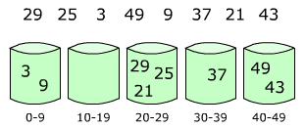
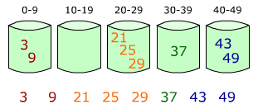

Slide 32
Pseudocodice
BUCKET_SORT (A)
n ← length [A]
For i = 1 to n do
Inserisci A[i] nella lista B[j=nA[i]]
For j = 0 to m-1 do
Ordina la lista B con insertion-sort
Concatena le liste B[0], B[1], . . B[m-1] in ordine.

Slide 33
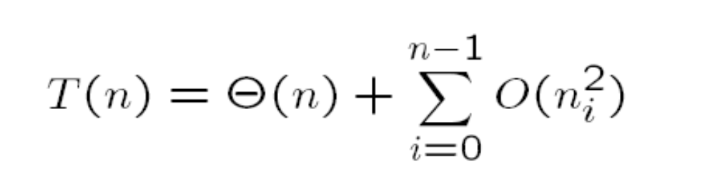
Complessità
La complessità dell’ Insertion sort nel caso peggiore è O(n²), Θ(n) quella per suddividere nei bucket, quindi la complessità totale è:

Slide 34
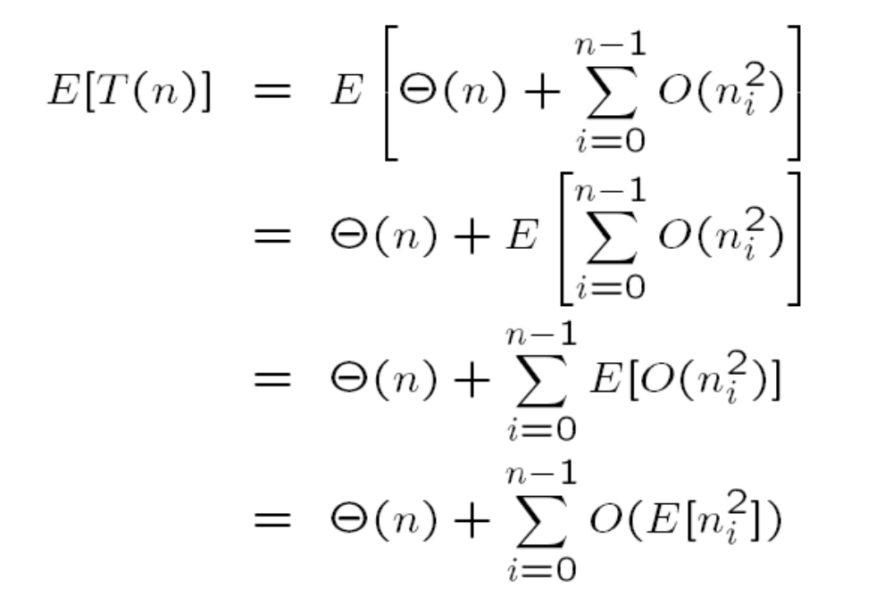
Valor medio Bucket sort

Slide 35
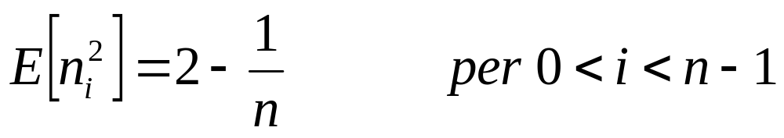
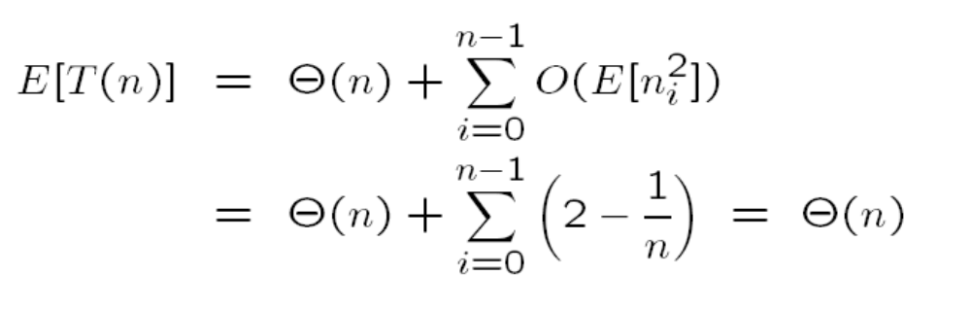
(cont.)

Slide 36
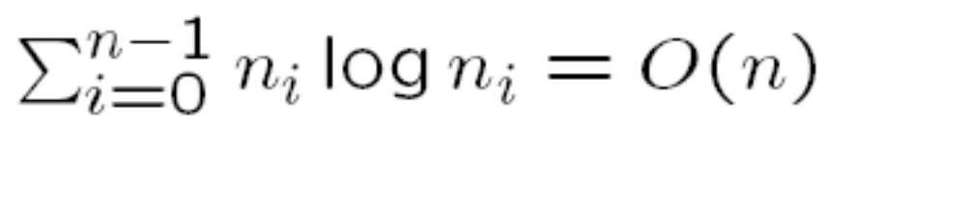
Nota
Anche se sostituiamo l’ insertion sort con il merge sort otteniamo Θ(n) perché vale

Slide 37
#include <iostream>
using namespace std;
class element //element
{
public:
int value;
element *next;
element(){ value=NULL; next=NULL;}
};
class bucket //bucket contenente un particolare array di valori
{
public:
element *firstElement;
bucket() { firstElement = NULL; }
};

Slide 38
int main()
{
int lowend=0, highend=100, interval=10;
//elementi min and max e numero di intervalli
const int noBuckets=(highend-lowend)/interval;
//numero di buckets richiesti
bucket *buckets=new bucket[noBuckets];
bucket *temp;
for(int a=0;a<noBuckets;a++) //creazione dei buckets
{
temp=new bucket;
buckets[a]=*temp;
}
cout<<"-----Gli Elementi da ordinare sono ---------------\n";
int array[]={12,2,22,33,44,55,66,77,85,87,81,83,89,82,88,86,84,88,99};

Slide 39
for(int j=0;j<19;j++) //dispone gli elementi nei buckets
{
cout<<array[j]<<endl; element *temp,*pre; temp=buckets[array[j]/interval].firstElement;
if(temp==NULL)// se è il primo elemento
{temp=new element; buckets[array[j]/interval].firstElement=temp; temp->value=array[j];}
else
{ pre=NULL;
while(temp!=NULL) // si muove fino a aggiungere la posizione giusta
{if(temp->value>array[j]) break; pre=temp; temp=temp->next;}
if(temp != NULL && temp->value>array[j]) // se il nuovo valore è all’ inizio o nel mezzo
{
if(pre==NULL) //inserimento all’ inizio se ha già valori
{ element *firstNode; firstNode=new element(); firstNode->value=array[j];
firstNode->next=temp; buckets[array[j]/interval].firstElement=firstNode;
}
else //inserimento al centro
{ element *firstNode; firstNode=new element(); firstNode->value=array[j];
firstNode->next=temp; pre->next=firstNode;
}
}
else// se il nuovo valore è alla fine del bucket
{ temp=new element; pre->next=temp; temp->value=array[j]; }
}
}

Slide 40
cout<<"---------Gli elementi ordinati sono---\n";
for(int jk=0;jk<10;jk++)
{
element *temp;
temp= buckets[jk].firstElement; while(temp!=NULL)
{
cout<<"*"<<temp->value<<endl;
temp=temp->next;
}
}
cout<<endl;
delete [] buckets;
}

Slide 41
Bucket Sort in C++
Implementazione di Giuseppe Scotti (a.a. 2007-08)

Slide 42
Esercizio
Riscrivere il Bucket Sort utilizzando la STL.

Slide 43
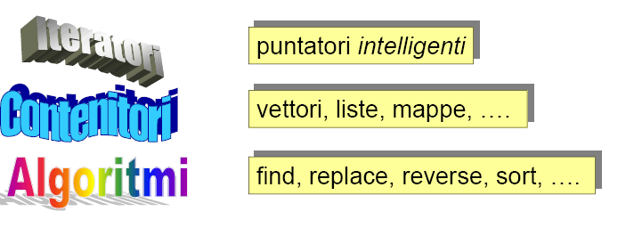
La Standard Template Library
La libreria standard STL e’ una libreria di classi di contenitori, algoritmi ed iteratori.
STL e’ una libreria generica: tutti i suoi componenti sono parametrizzati mediante l’utilizzo dei template

Slide 44
Iteratori (puntatori intelligenti)
Gli iteratori sono dei puntatori agli elementi di un contenitore e ci permettono di muoverci all’interno di esso.
Iteratori monodirezionali: Permettono di accedere all’elemento successivo o al precedente
Iteratori bidirezionali: Permettono di accedere sia all’elemento successivo che al precedente
Iteratori ad accesso casuale: Permettono di accedere ad un qualunque elemento del contenitore

Slide 45
Contenitori
Un contenitore è un oggetto capace di immagazzinare altri oggetti e che possiede metodi per accedere ai suoi elementi.
Ogni contenitore ha un iteratore associato che permette di muoversi tra gli elementi contenuti
Una sequenza è un contenitore di lunghezza variabile i cui elementi sono organizzati linearmente. E’ possibile aggiungere e rimuovere elementi
Un contenitore associativo è una sequenza che permette un efficiente accesso ai suoi elementi basato su una chiave.

Slide 46
Sequenze
vector
list

Slide 47
vector
Tempo costante di inserimento e cancellazione di elementi all’inizio e alla fine del vettore.
Tempo lineare con il numero di elementi per inserimento e cancellazione di elementi all’interno del vettore
Iteratore ad accesso casuale

Slide 48
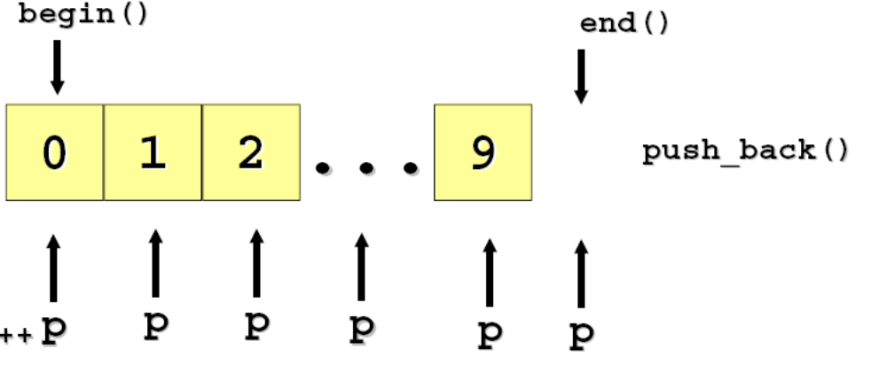
vector
Le locazioni di memoria sono contigue
Accesso casuale, veloce l’accesso agli elementi, lenti inserimento ed estrazione

Slide 49
La classe vector
A differenza di un array, non è necessario predeterminarne la dimensione
E’ un template -- classe parametrica, si tratta di una classe che può essere utilizzata con più tipi di dato.
Uso del template <vector>:
vector<tipo> v // per la dichiarazione
v.push_back(arg) // metodo per inserire elementi
v[12] // metodo per estrarre elementi

Slide 50
Esempio
#include <vector>
#include <iostream>
using namespace std;
int main()
{
vector<int> v;
const int n = 10;
for (int i = 1; i <= n; ++i) {
v.push_back(i);
}
for (int i = n - 1; i >= 0; --i) {
cout << v[i] << " ";
}
}

Slide 51
Un esempio
#include <iostream>
#include <vector>
using namespace std;
int main()
{
vector<int> v;
for(int i = 0; i < 10; i++)
v.push_back(i);
for( i = 0; i < v.size(); i++) cout << v[i] << ", ";//Per Visual
cout << endl;
for( i = 0; i < v.size(); i++) v[i] = v[i] * 10; // Assignment
for( i = 0; i < v.size(); i++) cout << v[i] << ", ";
cout << endl;
return 0;
}

Slide 52
Esempio (copia di file su vettore di stringhe)
#include <string>
#include <iostream>
#include <fstream>
#include <vector>
using namespace std;
int main()
{
vector<string> v;
ifstream in("Fillvector.cpp");
string line;
while(getline(in, line))
v.push_back(line); // Add the line to the end
// Add line numbers:
for(int i = 0; i < v.size(); i++)
cout << i << ": " << v[i] << endl;
return 0;
}

Slide 53
list
Tempo costante di inserimento e cancellazione di elementi in ogni punto della lista
Iteratore bidirezionale

Slide 54
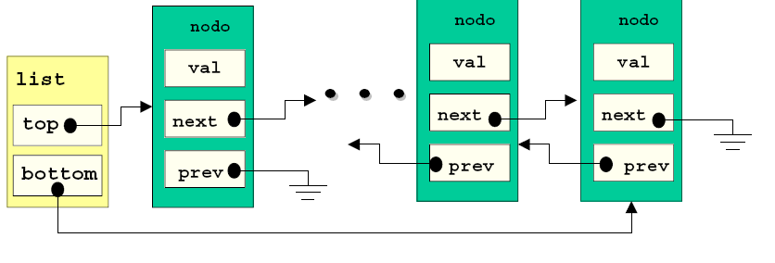
list
Simile allo stack, ma consente di muoversi in due direzioni
Le locazioni di memoria non sono contigue
Lenta la ricerca, veloci inserimento ed estrazione

Slide 55
Contenitori associativi
Sono contenitore di coppie ( key, value ) e possiedono un iteratore bidirezionale
Un esempio di contenitore associativo è map
In map viene richiesto l’operatore < per la chiave; Gli elementi sono ordinati secondo la chiave

Slide 56
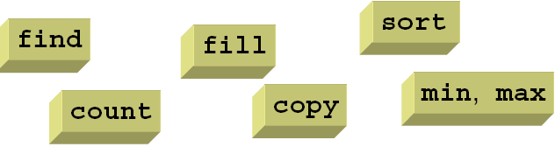
Algoritmi (in STL)
Gli algoritmi (in STL) sono delle funzioni globali capaci di agire su contenitori differenti
Sono incluse operazioni di ordinamento (sort, merge, min, max...), di ricerca (find, count, equal...), di trasformazione (transform, replace, fill, rotate, shuffle...), e generiche operazioni numeriche (accumulate, adjacent difference...).

Slide 57
#include < list>
#include <algorithm>
#include <iostream>
using namespace std;
int main() {
list <int> container;
int val;
for (int i=0; i<10; i++) {
val = (int)((float)rand()/RAND_MAX*10);
container.push_back(val);
}
list <int>::iterator it1;
for ( it1=container.begin(); it1!= container.end(); it1++)
cout << "vector : " << *it1 << endl;
return 0;
}
// ESEMPIO USO SEQUENZE

Slide 58
#include <map>
#include <algorithm>
#include <iostream>
using namespace std;
#include <string>
int main() {
map<string,int> amap;
amap["Primo”]=1;
amap[“Secondo”]=2;
cout << "Size : " << amap.size() << endl;
amap["Terzo"]=3;
amap["Quarto"]=4;
cout << "Size : " << amap.size() << endl;
map<string,int>::iterator it;
for ( it=amap.begin(); it!=amap.end(); it++)
cout << "map : " << it->first << " " << it->second << endl;
cout << amap.find("Terzo")->second << endl;
amap.clear();//rimuove gli elementi dalla mappa
return 0;
} // Esempio uso contenitori associativi

Slide 59
#include <iostream>
#include <vector>
#include <string>
using namespace std;
int main() {
vector<string> SS;
SS.push_back("The number is 10");
SS.push_back("The number is 20");
SS.push_back("The number is 30");
cout << "Loop by index:" << endl;
for(int ii=0; ii < SS.size(); ii++) { cout << SS[ii] << endl; }
cout << endl <<"Constant Iterator:" << endl;
vector<string>::const_iterator cii;
for(cii=SS.begin(); cii!=SS.end(); cii++) { cout << *cii << endl; }
cout << endl << "Reverse Iterator:" << endl;
vector<string>::reverse_iterator rii;
for(rii=SS.rbegin(); rii!=SS.rend(); ++rii) { cout << *rii << endl; }
cout << endl << "Sample Output:" << endl;
cout << SS.size() << endl;
cout << SS[2] << endl;
swap(SS[0], SS[2]);
cout << SS[2] << endl;
return 0;
}

